Slide 1
Rząd i jego rola w procesie gospodarczym
Mały rząd, państwo minimum A może raczej ‘bez rządu’?

Slide 2
Rząd, państwo
Jeżeli spojrzymy na dokonania rządu w ostatnich stu latach, porównamy je z obietnicami i oczekiwaniami to okaże się, że rząd okazał się niezmiernie skuteczny w dwóch rzeczach:
(1) prowokowaniu i prowadzeniu wojny,
(2) deprecjacji pieniądza i generowaniu inflacji.
Podobnie: bezrobocie, ochrona zdrowia, edukacja, …
Państwo, jak ‘bohaterski’ strażak, najpierw podpala a potem pierwsze biegnie gasić pożar.

Slide 3
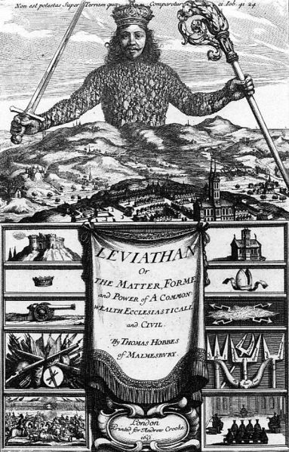
Czy rząd jest naprawdę potrzebny?
ludzie bez rządu byliby „nielicznymi, gwałtownymi, krótko żyjącymi, biednymi, odrażającymi i zdeprawowanymi istotami bez poczucia przyjemności i piękna życia”
Thomasa Hobbes, 1651, Lewiatan, czyli materia, forma i władza państwa kościelnego i świeckiego,

Slide 4
Czy rząd jest naprawdę potrzebny?
Wielu liberałów → rząd koniecznym złem:
koniecznym dlatego, że nie widać dla niego innej alternatywy pozwalającej na utrzymanie pokoju i porządku społecznego; złem, ponieważ rządzący, mając w ręku potężny aparat władzy nadużywają go kosztem dobrobytu społeczeństwa i wolności rządzonych.
„Oddanie władzy i pieniędzy rządowi jest jak danie whisky i kluczyków do samochodu nastolatkom." P.J. O'Rourke

Slide 5
H.D. Thoreau Obywatelskie nieposłuszeństwo (1849)
„Całym sercem przyjmuję motto – „Taki rząd jest najlepszy, który najmniej rządzi” i chciałbym je widzieć wcielanym w życie szybciej i bardziej systematycznie. Zrealizowane prowadzi ono ostatecznie do tego, w co także wierzę -”Taki rząd jest najlepszy, który wcale nie rządzi”; i kiedy ludzie do tego dorosną, taki właśnie rząd będą posiadać. Rząd w najlepszym przypadku jest jedynie środkiem działania, lecz większość rządów jest zwykle, a wszystkie rządy są czasami złymi środkami. [...] Stała armia jest tylko ramieniem stałego rządu. Sam rząd będący jedynie wybranym przez naród narzędziem do wykonywania jego woli może być tak samo przedmiotem nadużyć i deprawacji, zanim naród zacznie przezeń działać. Przykładem tego jest obecna wojna meksykańska, dzieło względnie niewielu jednostek używających stałego rządu jako swego narzędzia; na początku naród nie zgodziłby się bowiem na takie posunięcie.”

Slide 6
Tocqueville, Wspomnienia, 1850
„Jeśli wielu konserwatystów broniło rządu tylko dla zachowania różnych gratyfikacji i stanowisk, to muszę powiedzieć, że wielu opozycjonistów zdawało się go atakować wyłącznie po to, by się ich dochrapać. Faktem jest bowiem, faktem godnym pożałowania, że upodobanie do funkcji publicznych i pragnienie do życia z podatków nie są u nas choroba właściwą jakiejś partii, jest to wielka i stała ułomność całego narodu, jest to łączny produkt demokratycznej konstytucji naszego społeczeństwa obywatelskiego i nadmiernej centralizacji naszego aparatu władzy, jest to ukryta choroba, która trawiła wszystkie dawne rządy i która tak samo trawić będzie wszystkie nowe”.

Slide 7
Etymologia
W wielu językach (np. w angielskim, francuskim, włoskim, hiszpańskim) słowo rząd pochodzi od łacińskiego gubernare sterować, kierować, rządzić, gubernatio – (w żegludze) sterowanie, gubernatoris – sternik.
znaczenie zbliżone do polskiego ‘administrowanie’ (w dawnej Polsce gubernator znaczyło tyle co ‘administrator wielkiego majątku ziemskiego’).
Podobne znaczenie ma słowo ‘rząd’ w niemieckim – regierung od regie – reżyserować.
Zatem w pierwotnym znaczeniu rząd to instytucja, która ma kreować odpowiednie warunki do rozwoju danej społeczności.

Slide 8
Co rząd może zrobić?
Jean-Baptiste Colbert (1619-83) zadał pytanie biznesmenom francuskim – ‘w jaki sposób państwo może wam pomóc?’
Jeden kupców-bankierów, Thomas Le Gendre (1638-1706) miał odpowiedzieć:
„laissez nous faire”
(zostaw nas w spokoju; dajcie nam swobodę działania i ruchu, niech nas zostawią).

Slide 9
Anarchia
„Doświadczenie uczy, że zawsze i wszędzie rząd, nawet jeśli powołany został dla dobra ludzi, ustawiał się po stronie najbogatszych i najbardziej wykształconych, a przeciwko liczniejszej i biedniejszej klasie społecznej; stawał się zwolna rządem służącym coraz to mniejszej grupie społecznej, i zamiast dbać o utrzymanie wolności i równości dla wszystkich, stale przyczynia się, poprzez naturalną skłonność do rozdawania przywilejów, do zabicia wolności i równości. ... Ostatecznie możemy bez obawy powiedzieć, że formułą rewolucyjną nie powinno być ani Bezpośrednie prawodawstwo, ani Rządy bezpośrednie, ale raczej BEZ RZĄDU. ... Rządzenie ludzi będzie zawsze oszukiwaniem ludzi. Jest to zawsze wydawanie rozkazów, jest fikcją będącą końcem wolności.”
Pierre-Joseph Proudhon

Slide 10
Rząd – samo dobro?
Najbardziej despotyczne rządy w przeszłości nie odważały się ingerować w spawy prywatne każdego obywatela, tak jak czynią to od kilkudziesięciu lat rządy najbardziej wolnych społeczeństw na świecie.
Nawet sławna carska tajna policja nie odważała się na przeprowadzanie sekretnych działań naruszających w sposób drastyczny sferę prywatności jednostki, co w czasach obecnych uważane jest za rzecz normalną i naturalną.
Czy kiedykolwiek urzędnik państwowy odważyłby się wymagać od obywatela, czy firmy, wypełniania tylu formularzy z tak wielką liczbą szczegółowych informacji dotyczącej spraw jednostkowych, jak tego obecnie wymagają biurokraci rządowi?
Kiedy tylko wyeliminuje się z życia społecznego ‘nikczemny, prywatny interes’, a działania podejmowane przez rząd będą miały na celu ‘dobro publiczne’, to automatycznie zapewni się prawidłową i racjonalną ścieżkę rozwoju całego społeczeństwa.
dzięki ‘silnemu i mądremu rządowi’ ostatecznie na świecie zapanuje spokój społeczny i pokój między narodami.

Slide 11
Pismo Spółdzielni Pracy Usług Kominiarskich Florian (maj 2004)
„Jeżeli mistrz kominiarski stwierdził, że w danym obiekcie w ciągu roku nie przeprowadził określonych w art. 62 ust. 1 pkt. 1c kontroli (np. wobec odmowy właściciela lub zarządcy obiektu) jest zobowiązany przekazać taką informację do właściwego organu nadzoru budowlanego, który zgodnie z art. 89 ust. 1 winien zarządzać od właściciela lub zarządcy dokumentów dotyczących utrzymania obiektu tj. książki obiektu budowlanego lub protokołu w/w kontroli (art. 64 ust. 1 i 3). Brak tych dokumentów stanowić będzie podstawę do wszczęcia postępowania karnego (art. 93 pkt. 7) oraz postępowania przewidzianego w art. 62 ust. 3 Prawa budowlanego.”

Slide 12
Rozdzielenie władzy
w konstytucjach państw demokratycznych zapisana jest zasada rozdzielenia władzy wykonawczej, prawodawczej i sądowniczej, oraz zasada „wzajemnego równoważenia” (check and balances).
konstytucja Stanów Zjednoczonych Ameryki,
Magna Carta (1215)
Thomas Jefferson → ideałem byłby „mądry i skromny rząd, który ochraniałby każdego człowieka przed możliwym wyrządzeniem mu szkody przez innego człowieka, który w każdym innym przypadku pozostawiałby ludzi wolnymi, mogącymi sami decydować o sposobach dążenia do realizacji celów gospodarczych i polepszania swojej doli” (mowa inauguracyjna z 1801 roku).
„Wszelka władza prowadzi do zepsucia, ale władza absolutna psuje absolutnie.” (lord Acton)
„Kiedy wielka władza tam się dostaje, przestaje wiedzieć o swoich granicach.”(Czuang-tsy)

Slide 13
Co odpowiedzieli koloniści? (za Thomas E. Woods ,‘’Niepoprawna politycznie historia Stanów Zjednoczonych')
W 1842 roku sędzia Mellen Chamberlain pytał 9l-letniego kapitana Prestona, weterana bitwy pod Concord, dlaczego ten walczył przeciwko Brytyjczykom. Chamberlain: Czy chwycił pan za broń z powodu zbyt dużego ucisku? Preston odpowiedział, że nigdy nie odczuwał ucisku. Chamberlain: Czy przyczyną była ustawa stemplowa? Preston: Nigdy nie widziałem żadnego z tych stempli. Chamberlain: Podatek herbaciany`? Preston znowu odpowiedział, że nie. Chamberlain: Czytał pan Johna Locke'a i innych teoretyków wolności? Preston: Nigdy o nich nie słyszałem. Czytaliśmy tylko Biblię, katechizm, psalmy i hymny Wattsa oraz almanach. Chamberlain: Dlaczego więc pan walczył? Preston: Młody człowieku, ruszyliśmy na nich dlatego że zawsze o sobie decydowaliśmy i tak miało być na zawsze, a oni uważali inaczej."

Slide 14
Adam Smith
„Bardzo mało jest wymagane by doprowadzić państwo do dobrobytu nawet z najniższego poziomu barbarzyństwa, mianowicie pokój, niskie podatki i tolerancyjne kierowanie sferą sprawiedliwości. Wszystkie formy rządów, które zbaczają z tej naturalnej ścieżki, lub które odwołują się do potrzeby zahamowania rozwoju społecznego na jakimś szczególnym etapie, są nienaturalne i po to by utrzymać się u władzy, zmuszone są odwoływać się do represji i tyranii.” (wykład w 1749 roku)
w Bogactwie narodów (1776) → trzy suwerenne funkcje ograniczonego rządu:
ochronę społeczeństwa przed zagrożeniem zewnętrznym,
ochronę każdego człowieka żyjącego w społeczeństwie przed niesprawiedliwością i przemocą jaka grozi mu od innych obywateli (członków) społeczeństwa,
ustanawianie i utrzymywania pewnych urządzeń publicznych i publicznych instytucji, których ustanowienie i utrzymywanie nie może nigdy leżeć w interesie jednostki lub niewielkiej liczby jednostek, a to dlatego, że dochód z nich nie pokryje nigdy kosztów jednostce lub małej grupie jednostek, choć koszty, jakie poniosło jakieś wielkie społeczeństwo, może często pokryć z nadwyżką.

Slide 15
Inni
Beniamin Constant →„rząd nie powinien mieć żadnej władzy poza swą sferą działania, w obrębie jednak tej sfery nie może posiadać władzy nigdy za wiele”.
Ferdynant Zweig (1938) cztery działy pozostające poza sferą konkurencji wolnorynkowej, które powinny być obsługiwane przez państwo: (1) działy gospodarki, które ze swej istoty są nierentowne np. budowa dróg, regulacja rzek, (2) działy gospodarki, które straciły na dłuższy czas rentowność, (3) działania, „których rozmiary przekraczają możliwości współzawodnictwa” (np. koleje, gazownictwo), (4) działania prowadzone centralnie niemalże z konieczności jak np. bank emisyjny.
Hayek (1973) → możliwości działań w dwóch sferach: (1) ułatwiających zdobywanie wiarygodnej wiedzy o faktach mających znaczenie ogólne – np. zapewnienie systemu monetarnego, ustalanie norm i wag, udzielanie informacji statystycznych, oraz (2) usługi pożądane a nie świadczone przez przedsiębiorstwa prywatne, np. usługi zdrowotne i sanitarne, budowa dróg, usługi komunalne. Hayek → przedsiębiorstwa państwowe powinny zawsze działać na takich samych zasadach rynkowych jak wszelkie inne podmioty gospodarcze.

Slide 16
Rodzaje niesprawności rynku (zawodności rynku, market failures)
Rynki niekonkurencyjne (np. korzyści skali – monopol naturalny)
Efekty zewnętrzne (np. problem gapowicza)
Dobra publiczne
Koszty transakcji i asymetryczna informacja
Dobra pożądane społecznie
„Niestabilność” systemu gospodarczego
Podział dochodów
Prawa i wolności

Slide 17
„Najbardziej spektakularnymi przejawami zawodności rynku są niesprawności makroekonomiczne, czyli występowanie bezrobocia, inflacji i braku równowagi.”
Główne problemy makroekonomii – teoretyczne i praktyczne aspekty gospodarki rynkowej. Eulalia Skawińska, Katarzyna Nawrot, Katarzyna G. Sobiech, Marek Szczepański, str. 85

Slide 18
Ułomności rynku (Market failures)
tzw. „efekt trzeciego partnera” – tzn. ludzi, którzy nie są bezpośrednio zaangażowani w zachodzącą transakcję, ale w jakiś sposób efekt tej transakcji ich dotyka (‘free raiders).
Wpływ ten może być pozytywny jak i negatywny; pozytywny: piękny krajobraz wokół twojego domu cieszy ludzi przechodzących obok, chcieliby płacić za taką możliwość oglądania – ale praktycznie nie jest to możliwe; negatywny: twój komin dymi niemiłosiernie i brudzi kołnierzyki ludziom przechodzącym obok twojego domu, w jaki sposób mogą oni odzyskać poniesioną stratę?

Slide 19
Gustave de Molinari (1819-1912) De la production de la securité - 1849
W Iraku przebywa (maj 2006) ok. 20 tys. uzbrojonych pracowników prywatnych firm wojskowych. 25 potężnych korporacji (np.. Blackwater, Californai Analysis Center Incorporated – CACI, DynCorp (ochrona prezydenta Iraku)
W Iraku i Afganistanie działa przeszło 150 prywatnych firm wynajętych przez Pentagon za 48,7 mld dol.
Najemnicy pracują często na dwie strony – w czasie wojen w byłej Jugosławii Military Profesional Resources Inc. trenowało Armię Wyzwolenia Kosowa, oraz na zlecenie rzadu USA, armię Macedonii.
liczby: roczne obroty sektora prywatnych firm militarnych 100 10⁹ dolarów; 1:10 proporcja pracowników prywatnych firm wojskowych do żołnierzy regularnej armii w czasie wojny w Iraku w 2003 roku. 150 tys. dolarów średnie zarobki pracownika zachodniej firmy wojskowej, 5000 dolarów wynajęcie w Bagdadzie na jeden dzień czteroosobowego oddziału złożonego z byłych komandosów brytyjskich; co najmniej 90 prywatnych firm wojskowych działa obecnie na świecie; 100 byłych żołnierzy GROM służy w prywatnych firmach wojskowych.

Slide 20
Interwencjonizm państwowy, wolność gospodarcza i szybkość rozwoju
wolność ekonomiczna sprzyja rozwojowi gospodarczemu,
wolność gospodarcza jest warunkiem koniecznym wzrostu gospodarczego w długim okresie.
zależność pomiędzy wolnością gospodarczą a rozwojem gospodarczym może mieć charakter odwrotny – rozwój gospodarczy sprzyja wolności gospodarczej.
czy wolność gospodarcza i rozwój gospodarzy nie sprzyjają wzrostowi nierówności dochodów?
istnieją silne dowody na to, że pogląd taki jest mitem, że wręcz przeciwnie wraz z rozwojem gospodarczym nierówności gospodarcze mogą wręcz być niwelowane.
Trzy chyba najbardziej znane badania dotyczące wolności gospodarczej to badania nad indeksem wolności gospodarczej prowadzone w Fraser Institute, badania nad wskaźnikami wolności prowadzone przez Freedom House, oraz wskaźniki wolności gospodarczej opracowane przez Heritage Foundation.

Slide 21
Wskaźniki wolności gospodarczej
Economic Freedom of the World (2013/2011), Interactive map (Hong Kong retains the highest rating for economic freedom, 8.97 out of 10. The rest of this year's top scores are Singapore, 8.73; New Zealand, 8.49; Switzerland, 8.30; United Arab Emirates, 8.07; Mauritius, 8.01; Finland, 7.98; Bahrain, 7.93; Canada, 7.93; and Australia, 7.88; Poland 59 with score 7.20);
2013 Index of Economic Freedom (Heritage Foundation), 2013 Economic Freedom Heat Map (Hong Kong 89.3; Singapore 88.0; Australia 82.6; New Zealand 81.4; Switzerland 81.0; Canada 79.4; Chile 79.0; Mauritius 76.9; Denmark 76.1; United States 76.0; Poland 57 with 66.0).

Slide 22
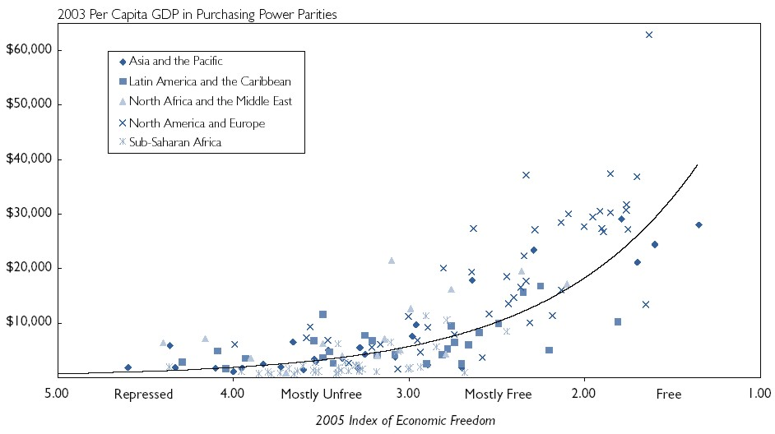
Wolność gospodarcza a dobrobyt
Luksemburg
USA
Irlandia
Hongkong
Singapur
Czechy
Nowa Zelandia
Słowenia
Węgry
Słowacja
Litwa
Polska
Estonia
Łotwa
Zniewolone
W zasadzie zniewolone
W zasadzie wolne
Wolne

Slide 23
Demokracja czy ‘rządy prawa’?
wg Heritage Foundation: nie demokracja jest najważniejszą z punktu widzenia rozwoju gospodarczego. Najważniejszymi → dwie powiązane ze sobą cechy systemu społeczno-gospodarczego → czy szanowane są prawa własności i czy w danym państwie dobrze funkcjonuje system prawny, tzn. czy państwo może być nazwane „państwem prawa”.
wiele demokracji (jak. np. Rosja) nie cieszy się rozwojem gospodarczym, a monarchie (takie jak np. Bahrajn) gdzie panują rządy prawa, należą do krajów w których warto jest żyć. Ta kategoria, ‘rządy prawa’, wyróżnia Europę i Amerykę Północną i sprawia, że z tych rejonów pochodzą kraje najwolniejsze i jednocześnie najbogatsze.
skuteczności pomocy zagranicznej krajom zacofanym gospodarczo:
pomoc krajom biednym (a dotyczy się to zwłaszcza Afryki Sub-saharyjskiej) nie przyczynia się w jakimkolwiek stopniu do poprawy ich sytuacji gospodarczej – jest nawet wręcz odwrotnie, im więcej napływa tam pomocy zagranicznej tym gorzej żyje się tamtym społeczeństwom.
„lepiej kogoś nauczyć łowić ryby niż dać mu rybę’.
„Ludzie w Angoli, Haiti, Mozambiku i na Ukrainie są biedni nie dlatego, że bogaci ludzie z Zachodu nie dzielą się z nimi swoim bogactwem. Są biedni dlatego, że ich rządy prowadzą destruktywną politykę ograniczania swobodnej przedsiębiorczości lub też pozwalają na szerzenie się korupcji, która wykoleja rządy prawa.”

Slide 24
Czy należy postulować, za anarchistami, stworzenie społeczeństwa bez rządu?
na obecnym etapie rozwoju społecznego jest to postulat zbyt daleko idący.
Istnieje obecnie potrzeba istnienia silnego i sprawnego rządu, ale bardzo ograniczonego i skoncentrowanego w swych działaniach na sprawach najistotniejszych dla społeczeństwa.
Efektywny rząd jest nadal potrzebny w sytuacji rozwoju społecznego i gospodarczego doby współczesnej, ale to nie znaczy, że tak będzie w przyszłości, w innych warunkach.
Pewne sprawy są niezmiernie trudne do realizacji przez rząd. Najbardziej jaskrawym przykładem tej skrajnej nieefektywności rządu jest wprowadzanie innowacji. (zastąpić gorsze lepszym?)
Rząd jest skuteczny, niekiedy można powiedzieć że aż za bardzo skuteczny, we wprowadzaniu nie tyle nowości co nowinek.

Slide 25
Niemoc
cechą ‘przyrodzoną’ rządu jest niemoc w zrezygnowaniu z czegoś co już funkcjonuje, albo zastąpieniu czegoś co nie funkcjonuje dobrze, czymś lepszym.
Każda innowacja wiąże się z ryzykiem niepowodzenia, na co rząd nie może sobie pozwolić.
Przykłady można by mnożyć, od spraw wojskowych po sferę kultury, nauki i działań artystycznych.
Po każdej wojnie wiele instytucji wojskowych koniecznych w czasie jej trwania traci rację bytu po jej zakończeniu. Najczęściej jednak trwają, z lekka tylko zmieniając swój profil (często retuszując nazwę), podając setki powodów konieczności swego istnienia i domagając się takiego samego finansowania jak w czasie wojny.
Podobnie z programami społecznymi, kulturalnymi, i naukowym, kiedy raz zostają dofinansowane ze środków budżetowych, uznawane jest to za coś trwałego, naturalnego, i wręcz koniecznego.

Slide 26
Tygodnik "Wprost" Nr 1120 (16 maja 2004) (Giełda)
Kamasutra na praktykach? Każda niemiecka firma zatrudniająca ponad dziesięć osób musi zagwarantować miejsca dla praktykantów. Przepisy te dotyczą również domów publicznych. Sprawa wywołała za naszą zachodnią granicą burzę. Praktykanci w agencjach towarzyskich teoretycznie powinni się uczyć, jak świadczyć usługi seksualne. Ustawodawca uważa jednak, że w takich miejscach równie dobrze można się szkolić w zawodzie kelnera czy kucharza. Zdaniem przeciwników tego pomysłu, młodzi ludzie nie powinni w ogóle przebywać w domach publicznych. Gdyby jednak właściciele agencji nie zapewniali praktyk, musieliby płacić kary.

Slide 27
Silny rząd
celem działania rządu jest podejmowanie decyzji zasadniczych, podstawowych dla rozwoju danej społeczności, i czynienie ich wykonanie możliwie najefektywniejszym.
celem rządu jest rządzić, a nie robić, działać, czy wykonywać.
Menedżerowie i przedsiębiorcy rozumieją to doskonale i rozdzielają rządzenie od wykonywania. Organ centralny w instytucji nastawionej na zysk koncentruje się na podejmowaniu decyzji najważniejszych, a organizację ich wykonania zleca menedżerom niższego stopnia (w ramach ich autonomii).
Drucker (1971) porównuje ‘idealny’ rząd do dyrygenta. Przyrównuje obecną sytuację w polityce do sytuacji sprzed 200 lat w muzyce.

Slide 28
Drucker (1971)
250 lat temu w muzyce: dominującą osobistością → wielki wirtuoz, grający na organach lub na klawesynie; Couperin, Bach i Händel; na jednym instrumencie, jeden wykonawca wykonywał wszelkie zadania muzyczne. → wymagało to ogromnej perfekcji od muzyka.
W końcu XVIII wieku wirtuozi organów prawie znikli, a ich miejsce zajęła orkiestra, w której każdy instrument grał swoją rolę, miał swój udział w wielkim dziele, a dyrygent stojący przed nią czynił z tej ogromnej różnorodności instrumentów i dźwięków jedną wspaniale brzmiącą całość. Nawet mała orkiestra Haydn’a potrafiła wyrazić znacznie więcej niż najlepszy wirtuoz organów jedno pokolenie wcześniej.
Dyrygent nie grał na żadnym instrumencie, mógł nawet nie umieć grać na żadnym instrumencie. Jego zadaniem było znać możliwości tkwiące w każdym instrumencie i wydobyć z niego wszystko to co najlepsze, by osiągnąć zamierzony cel stojący przed orkiestrą jako całość. Zamiast być wykonawcą stawał się dyrygentem, zamiast wykonywać, on po prostu prowadził.

Slide 29
‘Rząd jako dyrygent’
reprywatyzacja aktywności rządu → nie w tym sensie, że wszelkie instytucje powinny być prywatną własnością, ale w sensie sposobów działania. Rząd → organem decyzyjnym, powinien nakreślać wizje rozwoju, powinien być jedynie organem politycznym → określić podstawowe zadania społeczne i zlecać ich wykonywane instytucjom niezależnym.
powinniśmy oceniać rząd, prawodawcę, za nakreślenie odpowiednich ram prawnych umożliwiających harmonijny rozwój i współpracę autonomicznych, samorządnych prywatnych instytucji w społeczeństwie pluralistycznym.
rząd powinien wykorzystać podstawowe zalety prywatnego interesu (dzięki mechanizmom rynkowym, jest w stanie zaniechać jakiejś działalności, kiedy nie widzi w niej swych korzyści → ‘codzienne’ decyzje konsumentów).
Drucker (1971) → nie stoimy przed koniecznością odrzucenia państwa, → potrzebujemy silnego, bardzo aktywnego i z wigorem działającego rządu→ wybór: duży, omnipotentny rząd, czy silny, dzięki nałożonym sobie ograniczeniom, podejmujący decyzje, pozostawiając ich wykonanie innym.

Slide 30
Edukacja
Ekonomista W. Allen Wallis:
„W 1833 roku, kiedy rząd angielski zaczął subsydiować szkoły, co najmniej 2/3 młodzieży pochodzenia robotniczego umiało czytać i pisać, a liczba uczniów podwajała się w ciągu dekady – chociaż do tego czasu rząd celowe powstrzymywał rozwój edukacji (głównie umiejętności czytania i pisania) wśród niższych klas, bojąc się skutków artykułów propagandowych.”
Do 1870 roku, kiedy edukacja stała się obowiązkowa i bezpłatna, prawie wszyscy młodzi ludzie umieli czytać i pisać. Umiejętności te nabywali w szkołach, które pobierały za to opłaty, w tym także w niedrogich szkołach domowych zakładanych przez rodziny robotnicze.
James Mill w 1813 roku pisał o „szybkim postępie, jaki czyni miłość do edukacji wśród niższych klas w Anglii.”
Również w Stanach Zjednoczonych „rząd wprowadził ‘bezpłatne szkolnictwo’, krótko przed tym jak stało się ono prawie powszechne.”

Slide 31
Opieka medyczna
W 1957 roku sondaż National Opinion Research Centre: “prawie jedna na 20 osób starszej generacji (w wieku 65 lat i powyżej) przyznała, iż obywa się bez niezbędnej opieki medycznej, gdyż nie było jej na to stać.”
Jeśli 95% starszych ludzi mogło sobie pozwolić na te opiekę to dlaczego potrzeby był rządowy program opieki nad starszymi ludźmi?
„Zadanie, jakie stoi zatem przed politycznym graczem, to zidentyfikowanie tych usług, za które płaci jego podstawowy i dobrze określony elektorat, i obmyślenie, jaki sposób koszt tych usług mógłby być rozłożony na całe społeczeństwo. Udany pomysł nie polega tu na tym, że robi się coś, czego do tej pory nie robiono, lecz na rozłożeniu kosztów na całe społeczeństwo. Propozycja ulżenia wyborcom, kosztem innych, może odnieść skutek tylko wtedy, kiedy znaczna ich liczba płaci już za usługi, które potem stają się darmowe.”
Tobin J., Wallis W.A. Welfare Programs” An Economic Appraisal, American Enterprise Institute, Washington 1968, s. 47.

Slide 32
Rząd a rynek
Skumulowane nakłady (koszty)
100%
B
80%
Krzywa proporcjonalnych efektów
zasada 20/80
(80/20)
60%
40%
20%
Krzywa Lorenza
A
20%
40%
60%
80%
100%
Stopień realizacji projektu (skumulowane efekty)

Slide 33
Zakazy rządowe stwarzają doskonałe warunki do istnienia czarnych rynków, i powiązanych z tym zjawiskiem, zorganizowanych organizacji przestępczych. Czarny rynek nie jest niczym innym jak obszarem handlu zabronionym przez rząd.
Rząd sprzyja bardziej pojawianiu i wzrostowi przestępczości aniżeli zniechęca poprzez wymuszanie stosowania zakazów przez policję, która w zamyśle wielu ludzi już samą swoją obecnością miałaby odstraszać przestępców.

Slide 34
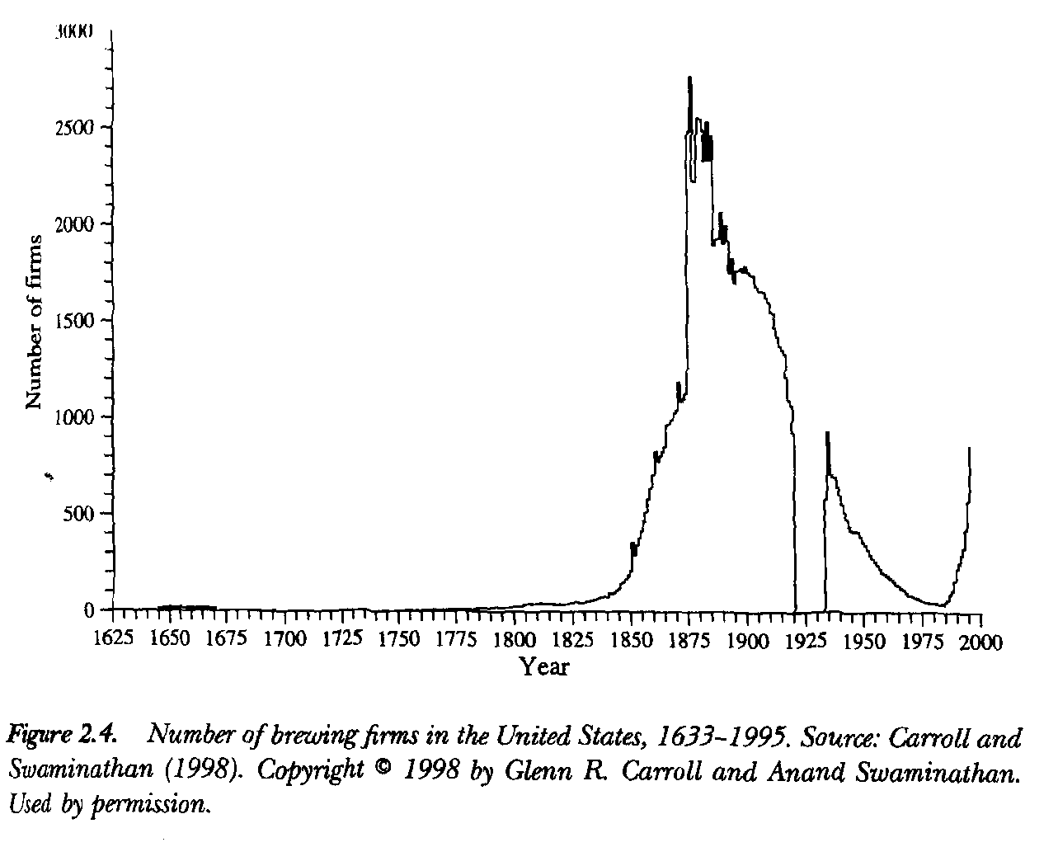
Prohibicja w Stanach Zjednoczonych (1920-33)

Slide 35
Już starożytni …
Ta władza jest naprawdę silna, której posłuszni ludzie są weseli. Im kto jest potężniejszy, tym bardziej umiarkowanie powinien korzystać z władzy.
Tytus Liwiusz (59-17)
Jeśli rządy (w kraju) polegać będą na przyzwalającym niedziałaniu. Wówczas lud będzie żył w prostocie i lojalności. Jeśli rządy (w kraju) sprowadzać się będą do działania (ustalającego normy i zakazy). Wówczas lud będzie się uciekał do sprytu i podstępu.
Rządzenie wielkim państwem podobne jest smażeniu małych ryb, (których nie należy zbyt często poruszać i przewracać, żeby się nie rozleciały).
Przewodzić (tysiącom rzeczy), lecz nie sprawować nad nimi władzy, Oto jest to, co nazywamy najgłębszym i najbardziej tajemniczym przejawem (cnoty) te.
Lao-tsy (Laozi), Tao-te-king
http://pl.wikipedia.org/wiki/Laozi

Slide 36
Dlaczego …?
Zasadniczym jednak czynnikiem sprzyjającym akceptowaniu rządu przez obywateli jest ewolucyjnie wbudowany w naturę człowieka mechanizm obronny przed nieznanym, obawy przed przyjęciem całkowitej odpowiedzialności za siebie i za swoje życie.
głęboko zakorzeniona obawa przed podjęciem odpowiedzialności i ryzyka przed podejmowaniem własnych decyzji oraz akceptowania ich konsekwencji, bez żadnej zwierzchniej władzy do której możnaby się odwołać, poprosić o radę, a przede wszystkim znaleźć winnego za swoje niepowodzenia.
‘Musimy mieć silne przywództwo zwłaszcza w czasie kryzysu.’, ‘Potrzebujemy nowych lepszych przywódców!’, ‘Boże daj nam przywódcę!’.
zarówno ze strony ‘szarego człowieka’ jak i ze strony elity politycznej znajdujemy przyzwolenie na istnienie rządu. →poczucie czystego sumienia.

Slide 37
Potrzeba akuszerki
„Uczciwy człowiek nie może poświęcać zasad, podważa to bowiem szacunek do samego siebie jako dobrego obywatela. Musimy mieć ludzi zawodowo poświęcających swe sumienie, ludzi, którzy pełnią rolę kozłów ofiarnych, po to by najlepsi obywatele mogli zawierać kompromisy, jakich wymaga cywilizacja, i mimo to zachować szacunek do samych siebie jako istot cywilizowanych. [...] politycy to akuszerki przy porodzie sprawiedliwości w bolesnym procesie sprzeniewierzania się sumieniu uczciwego człowieka, którego interesy są przedmiotem sporu.”
T.V. Smith, 1942, Is Congress Any Good, Anyhow?, New York Times Magazine, 18 października 1942.

Slide 38
Udział wydatków państwa w stosunku do PKB (wybrane kraje) oraz średni udział wydatków państwa w 16 najbardziej uprzemysłowionych krajach świata(za The Economist)

Slide 39
Wydatki państwowe w Wielkiej Brytanii w latach 1700-2011

Slide 40
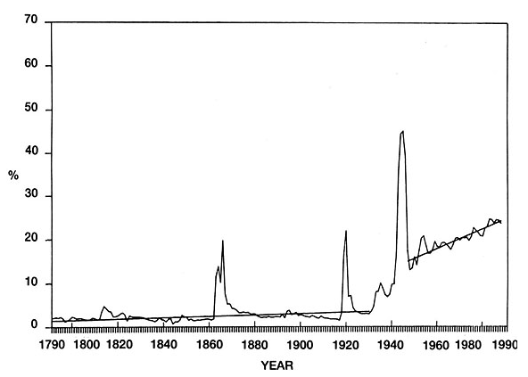
Udział wydatków państwa w dochodzie narodowym w USA (za Gordon Tullock, ‘Government spending’ w Henderson, 1993, p. 263)

Slide 41
Wydatki państwowe w USA w latach 1792-2011

Slide 42
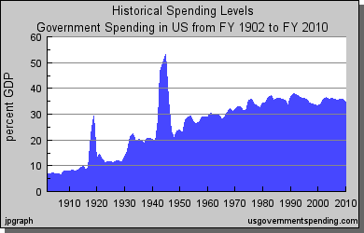
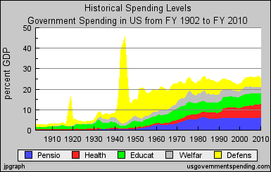
Za Wikipedia:

Slide 43
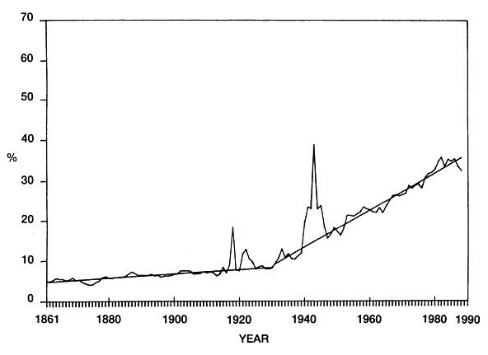
Udział wydatków państwa w dochodzie narodowym w Szwecji (za Gordon Tullock, ‘Government spending’ w Henderson, 1993, p. 263)

Slide 44
Taylor A.J.P., (1965), English History 1914-1945
„Do sierpnia 1914 roku rozsądny, przestrzegający prawa Anglik mógł przejść przez życie i prawie nie zauważyć istnienia państwa poza urzędem pocztowym i policjantem. Mógł żyć, gdzie chciał. Nie miał urzędowego numeru czy karty identyfikacyjnej. Mógł podróżować za granicę albo opuścić swój kraj na zawsze bez paszportu czy jakiegokolwiek urzędowego zezwolenia. Mógł wymienić pieniądze na każdą obcą walutę bez ograniczeń i limitów. Mógł nabywać dobra z każdego kraju na świecie na takich samych warunkach, na jakich kupował je w domu. Skoro o tym mowa – cudzoziemiec mógł spędzić życie w tym kraju bez zezwolenia i bez informowania o tym policji. Odmiennie niż w krajach europejskich na kontynencie, państwo nie wymagało od swoich obywateli służby wojskowej. Obywatel angielski mógł – jeśli chciał – zaciągnąć się do regularnej armii, marynarki lub rezerwy. Mógł także zignorować, jeśli tego chciał, wymagania obrony narodowej. Poważni posiadacze byli od czasu do czasu powoływani jako sędziowie przysięgli. Poza tym pomocą państwu służyli tylko ci, którzy chcieli [...]. Pozostawiało ono dorosłych obywateli samym sobie.”

Slide 45
PKB na osobę w Wielkiej Brytanii i w USA w XIX wieku

Slide 46
Stopy wzrostu PKB w Wielkiej Brytanii i w USA w latach 1800-2011
4,3% vs. 3,1%
2,2% vs. 2,4%

Slide 47
‘optymalny’ rozmiar rządu
‘optymalny’ rozmiar rządu→ by sprzyjał rozwojowi gospodarczemu a nie hamował go
Stosując różne podejścia do oceny optymalnego rozmiaru rządu → to rząd który zabiera społeczeństwu od ok. 17% do 21% jego dochodu, tzn. udział wydatków państwa w stosunku do wielkości dochodu narodowego jest równy ok. 19%.

Slide 48
‘optymalny’ rozmiar rządu
Anarchokapitaliści (skrajni libertarianie) - z punktu widzenia rozwoju gospodarczego rząd powinien być zlikwidowany;
’Umiarkowani liberałowie’ - optymalny rozmiar rządu to taki którego wydatki wynoszą ok. 15% PKB
Wielu innych liberałów uważa, że optymalny rząd może zabierać społeczeństwu i wydawać nawet 35% PKP.

Slide 49
James Gwartney i współpracownicy: pożądany (‘optymalny’) rozmiar rządu to ok. 15% PKB;
Dimitar Chobanov i Adri­ana Mladenova -25% PKB;
Richard K. Vedder i Lowell E. Gallaway podają dosyć dokładnie, że jest to 29%;
Vito Tanzi: wydatki rządu nie powinny przekraczać 30% PKB;
David B. Smith: ‘optymalny’ rozmiar rządu nie powinien przekraczać 30-35% PKB.

Slide 50
Wydatki rządu na cele podstawowe („wydatki konieczne”)
wydatków na ochronę osób i ich własności przed kradzieżą oraz na ‘zapewnienie pewnych ograniczonych dóbr, których z różnych powodów rynek nie jest w stanie zapewnić (np. edukacja, transport i komunikacja)’.

Slide 51
Wydatki rządowe a średnie stopy wzrostu w 23 krajach OECD; 1960 – 1996; Gwarteny et al. (1998a)

Slide 52
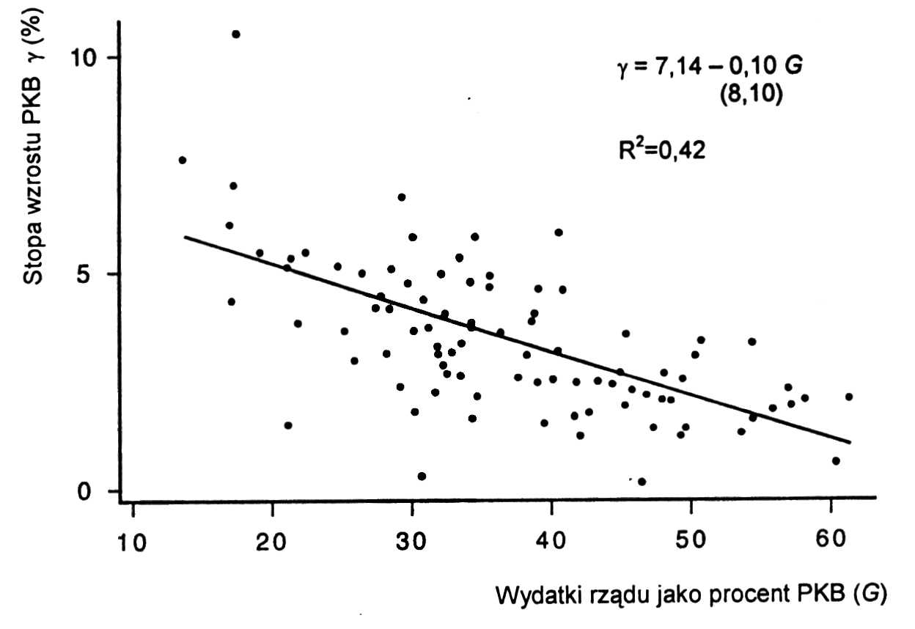
Gwarteny et al. (1998a)

Slide 53
Stopa wzrostu gospodarczego a poziom wydatków publicznych w Wielkiej Brytanii w dwóch okresach 1820-1885 i 1950-2011

Slide 54
Stopa wzrostu gospodarczego a poziom wydatków publicznych w USA w dwóch okresach 1820-1885 i 1950-2011
Korelacja liniowa: ze wzrostem wydatków publicznych o 10% długookresowa stopa wzrostu gospodarczego maleje w przypadku Wielkiej Brytanii o 1,4% a przypadku Stanów Zjednoczonych aż o 5,9%.

Slide 55
Obserwacje wskazują, że wszystkie kraje wydają znacznie więcej niż wskazują na to wydatki konieczne, a nawet znacznie więcej niż wskazują wyniki o optymalnym rozmiarze rządu – jedynie 6 obserwacji z 92 to wydatki poniżej 20%.
Kraje OECD są krajami o podobnej strukturze politycznej, porównywalnych dochodach będąc na podobnym poziomie rozwoju. Wpływ takich czynników jak kultura, zasoby naturalne motywacja do pracy są też podobne, zatem można sądzić, że różnice w szybkości rozwoju w dużym stopniu spowodowane są różnicami w rozmiarach rządu.
przepis na przyspieszenie rozwoju → zmniejszenia wydatków rządowych co najmniej dwukrotnie. (realnym wydaje się zmniejszenie tych wydatków do poziomu 20% w następnych 15-20 latach).
Japonia jest dobrym przykładem jak niskie wydatki stymulują rozwój a wysokie go hamują. W latach 1960 rząd japoński można było nazwać z powodzeniem ‘rządem małym’ (wydatki ok. 17.5%), wzrost gospodarczy w dekadzie lat 1960 wynosił 10,6%. W 1996 roku wydatki wzrosły do 36,9% PKB. Procesowi wzrostu rozmiarów rządu towarzyszył stały spadek szybkości rozwoju – 5,4% w 1970., 4,8% w 1980. i 2.2% w 1990.

Slide 56
Paul Leroy-Beaulieu (1888)
wpływy z podatków rzędu 5-6% PKB można uznać za „umiarkowane”, 8-10% za „normalne”, natomiast przychody przekraczające 12% PKB byłyby „niebotyczne” i zaszkodziłyby perspektywom wzrostu danego kraju.

Slide 57
w 1986 r. James M. Buchanan odbierał nagrodę im. Alfreda Nobla z ekonomii:
„Musimy rządy strząsnąć z naszych pleców, podciąć skrzydła biurokracji, deregulować, prywatyzować, obciąć wydatki federalne, rozbijać scentralizowaną władzę polityczną, obniżać podatki, wprowadzać dyscyplinę finansową”.

Slide 58
Różnorodność i rozwój
Udział osób o danym dochodzie
mała różnorodność w roku T+50
r=2%
mała różnorodność w roku T
duża różnorodność w roku T
duża różnorodność w roku T+50
r=3%
100
200
300
400
500
Dochód narodowy na osobę

Slide 59
Który system uznamy za bardziej sprawiedliwy?
Nie są to tylko rozważania teoretyczne!
Niemcy Wschodnie i Zachodnie po Drugiej Wojnie światowej.
Koree Północna i Południowa po 1953 roku.
Egipt i Izrael, po 1948.
Indie po 1948 roku i Japonia po rewolucji Meiji w 1867.

Slide 60
J. St. Mill (1864 )
„Co uczyniło europejską rodzinę ludów postępową, a nie stojącą w miejscu częścią ludzkości. Nie jakaś wyższość, która jeśli istnieje, to jest skutkiem, a nie przyczyną; lecz godna uwagi różnorodność charakteru i kultury. Jednostki, klasy i narody były nadzwyczaj niepodobne do siebie; torowały sobie najrozmaitsze drogi, z których każda wiodła do jakiegoś wartościowego celu; a choć w każdym okresie ci, którzy szli różnymi drogami, nie tolerowali się nawzajem i każdy zmusiłby chętnie wszystkich pozostałych do pójścia jego szlakiem, próby wzajemnego hamowania swego rodzaju rzadko się udawały i każdy przyjmował z czasem bez sprzeciwu dobro, które mu inni ofiarowali. Moim zdaniem, Europa zawdzięcza cały swój wszechstronny postęp tej mnogości dróg.”
Starożytna Grecja
Średniowieczne Włochy

Slide 61
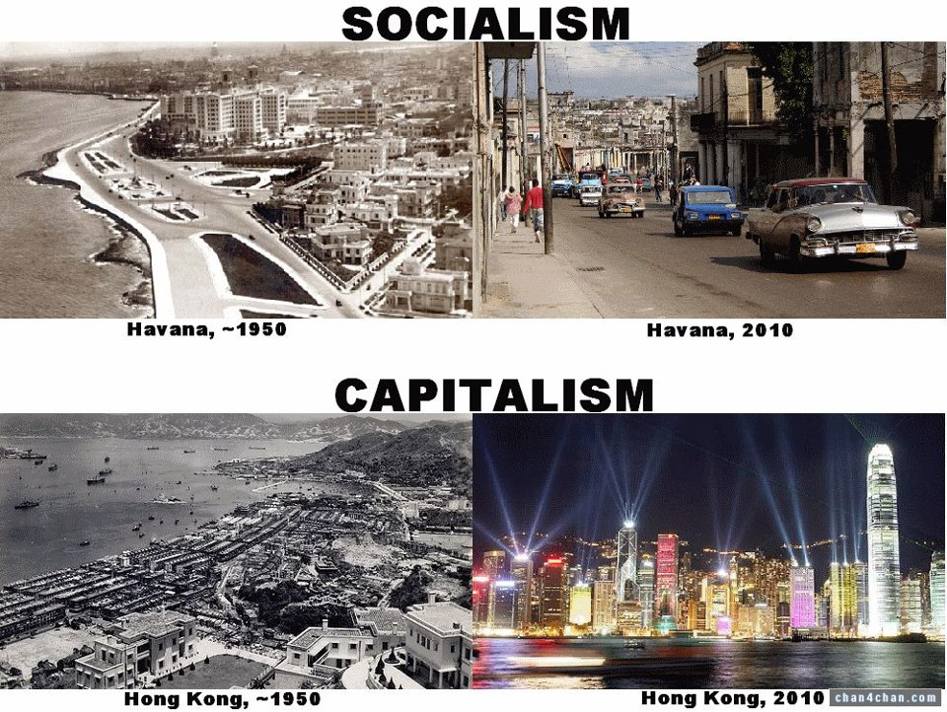

Slide 62
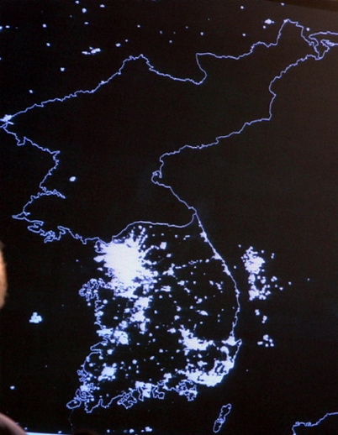
North Korea and South Korea at night
Pjongjang
(Phenian)
Seul

Slide 63
Co jest największym zagrożeniem dla przyszłego rozwoju USA?

Slide 65
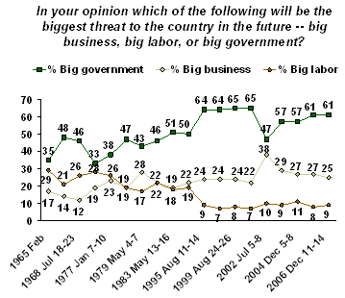

Slide 66
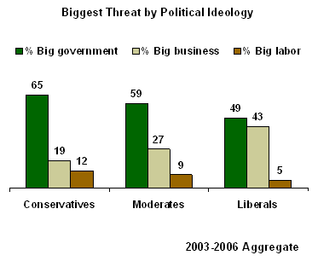
Kontekst ideologiczny
Konserwatyści Centryści Socjaldemokraci

Slide 67
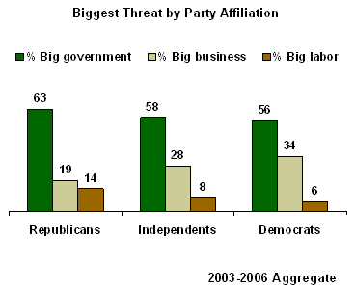
Partie polityczne
Republikanie Niezależni Demokraci

Slide 69
A może ‘bez rządu’?
Jeśli „coś nie jest w całości świadomie kierowane”, to jest to „dowodem braku racjonalności i potrzeby zastąpienia w całości przez specjalnie stworzony mechanizm”
F.A. Hayek, The Counter-Revolution of Science,
Free Press, Glencoe III, 1955 str. 87

Slide 70
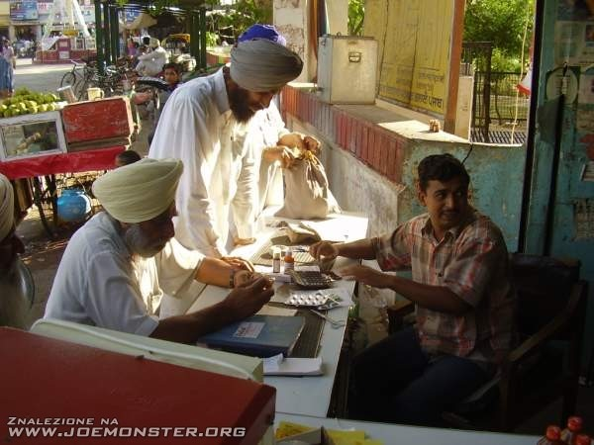
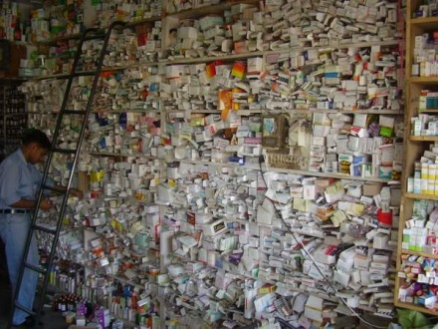
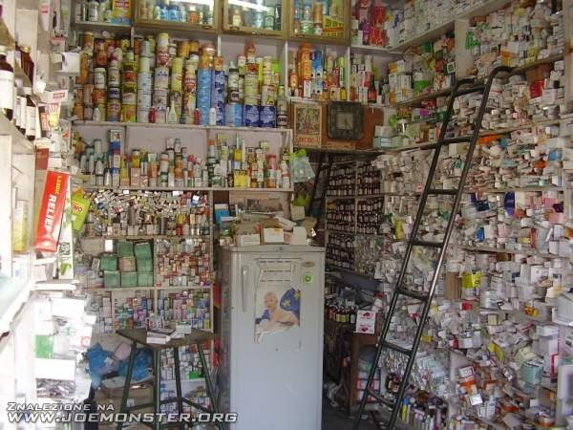
Indyjska apteka
Chaos?

Slide 71
Anarchizm
mutualizm –Proudhona; Rozwijany ‘od dołu’ federalizm
kolektywizm –Michaił A. Bakunin (1814-76), odwołanie do rewolucyjnych metod wymuszenia zmian społecznych i nacisku na własność grupową a nie indywidualną.
anarcho-komunizm – Piotr A. Kropotkin (1842-1941); anarchizm jest ostatnim etapem rozwoju społeczeństwa opartego na współpracy jako naczelnej zasadzie rozwoju. ‘Od każdego według jego możliwości, każdemu według jego potrzeb’.
anarcho-syndykalizm – do sparaliżowania funkcjonowania państwa, odwoływali się do ‘akcji bezpośredniej’, w 1895 roku Confédération Générale du Travail.
anarchizm pacyfistyczny – Lew Tołstoj (1828-1910).
anarcho-kapitalizmem – w XIX wieku byli Max Stirner, Herbert Spencer, Josiach Warren, Lysander Spooner, Benjamin Tucker, Gustave de Molinari; współcześnie z nurtem tym związani są m.in. David Friedman, Robert Nozick, Murray Rothbard.

Slide 72


Eksperyment myślowy
„Wyobraźcie sobie chłopa pańszczyźnianego w czasach feudalnych, z mocy prawa przywiązanego do ziemi, na której się urodził i skazanego na status społeczny, jaki mu z urodzenia przysługuje. Wyobraźcie sobie, jak od świtu do zmierzchu, posługując się prymitywnymi narzędziami, pracuje w pocie czoła po to by zapewnić sobie podstawowe środki do życia, którymi będzie się jeszcze musiał podzielić z panem. Jego myślenie zdominowane jest przez strach i przesądy. Wyobraźcie sobie, że próbujecie opowiedzieć temu chłopu o strukturze społeczeństwa amerykańskiego w drugiej połowie XX wieku. … Poinformowałby was – zapewne z lekkim uśmiechem wyższości na twarzy - że jeśli jednostka nie miałaby przypisanego jej z urodzenia stałego miejsca we wspólnocie, to społeczeństwo szybko rozpadłoby się i pogrążyłoby w chaosie.”
Notes:
s. 79

Slide 73
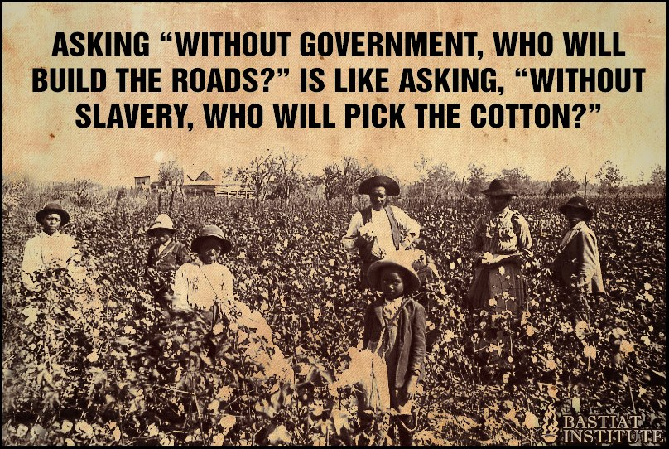

Slide 74
No‚ „the end of history” Just ever lasting tug of war?
Self-organizing market economics
Sharing market economics
Mercantylism
Classical economics
Welfare economics
Market economics
100%
statism
liberalism
Social acceptance
liberalism
statism
1700
1800
1900
2000

